Slide 1

Открытый урок по теме «Лексика и фразеология»
Преподаватель русского языка и литературы
Никонова Людмила Валентиновна

Slide 2

Цель урока: обобщить и закрепить знания студентов по разделам «Лексика» и «Фразеология»

Slide 3
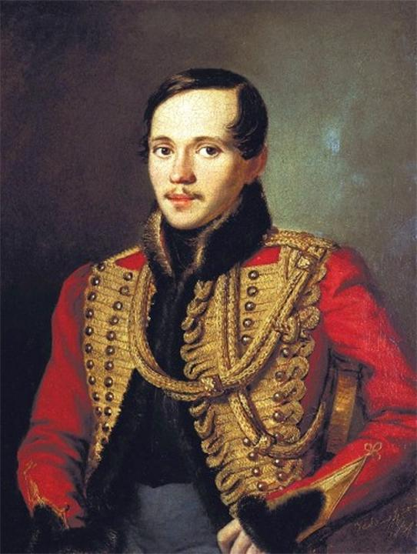
Есть сила благодатная
В созвучье слов живых,
И дышит непонятная,
Святая прелесть в них…
М. Ю. Лермонтов

Slide 4
Лингвистическая разминка
Августовский, банты, бухгалтеры, великовозрастный, возрастной, граждане, гражданин, гражданство, грушевый, договоры, звонишь, каталог, нефтепровод, малоразвитый, позвонит, поняла, профессора, развитой, разнохарактерный, сироты, торты, характерный.

Slide 5
Проверь себя:
Августовский, бАнты, бухгАлтеры, великовОзрастный, возрастнОй, грАждане, гражданИн, граждАнство, грУшевый, договОры, звонИшь, каталОг, нефтепровОд, малорАзвитый, позвонИт, понялА, профессорА, развитОй, разнохарАктерный, сирОты, тОрты, характЕрный.

Slide 6

Лексика - это раздел науки о языке, который изучает весь словарный состав русского языка.
Важнейшей единицей языка является слово.
Лексическое значение слова - это то, что слово обозначает. Например: балерина - «артистка балета; танцовщица».

Slide 7

Помимо лексического значения слово может заключать в себе эмоциональную, экспрессивную оценку и стилистическую окраску.
Слова русского языка имеют ещё одну особенность. Многие из них обладают образностью. Слово
называет предмет и одновременно передает его
образ.

Slide 8
Определите лексическое значение слов:
Деликатный
Лояльный
Толерантный

Slide 9
Деликатный – 1) вежливый, мягкий в обращении;
2) затруднительный, требующий чуткого, тактичного отношения.
Например: очень деликатный.
Лояльный – держащийся формально в пределах законности, нейтрального отношения к кому-либо или чему-либо.
Например: лояльный ко всему.
Толерантный –1)способный переносить неблагоприятное воздействие какого- либо вещества или яда (об организме);
2) характеризующийся отсутствием иммунологической реактивности;
3) терпимость к иному мировоззрению, образу жизни, поведению и обычаям (перен.)
Например: толерантный человек.

Slide 10
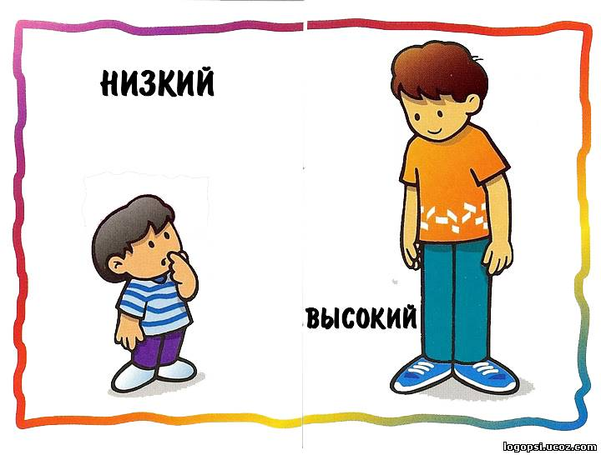
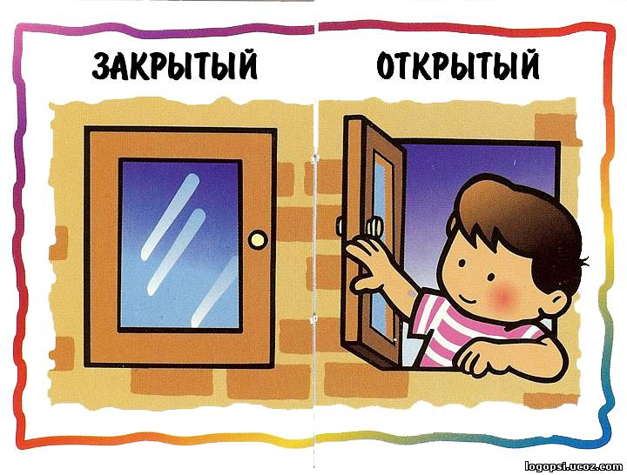
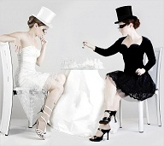
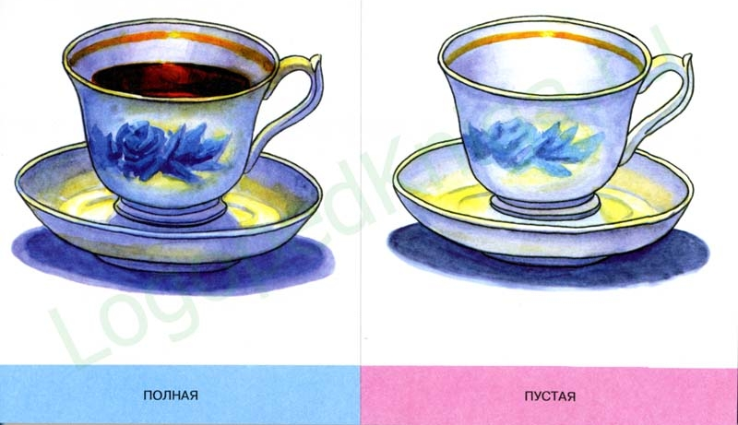
Антонимы - это слова одной и той же части речи с противоположным лексическим значением.
Например: свой-чужой, маленький-большой.

Slide 11
Подберите антонимы к данным словам:
ответ
низменность
комедия
можно
эпилог
фронт
запрещать

Slide 12
Проверь себя:
ответ – вопрос
низменность – возвышенность
комедия – трагедия
можно – нельзя
эпилог – пролог
фронт – тыл
запрещать - разрешать

Slide 13

В современной лингвистике иногда говорят о контекстуальных антонимах, т. е. словах, противопоставленных в определенном контексте. Например: один год - вся жизнь;
солнечный свет - лунный свет. Противопоставление этих слов
носит индивидуально-авторский характер.

Slide 14
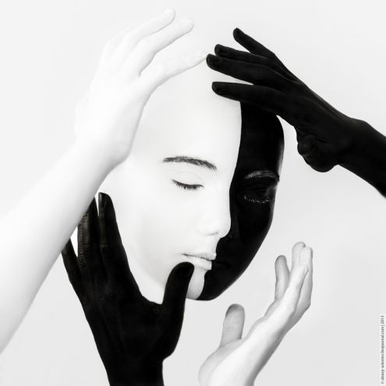

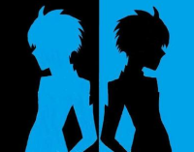
Самой распространённой фигурой, основанной на антонимах, является антитеза. Она строится на сравнении двух противоположных явлений или признаков.
Я царь – я раб, я червь – я Бог! (Г.Державин)

Slide 15

Синонимы – это слова, различные по написанию и звучанию, но близкие друг другу по значению.
Например:
языкознание – лингвистика; бегемот - гиппопотам.

Slide 16
Подберите к иноязычным словам левой колонки русские соответствия в правой колонке:
Интеллигентный | пошлый
Аргумент | созвучие
Эксклюзивный | специальность
Вульгарный | исключительный
Гармония | доказательство
Квалификация | образованный
Гарантия | изысканный
Галантный | ручательство

Slide 17
Проверь себя:
Интеллигентный | образованный
Аргумент | доказательство
Эксклюзивный | исключительный
Вульгарный | пошлый
Гармония | созвучие
Квалификация | специальность
Гарантия | ручательство
Галантный | изысканный

Slide 18
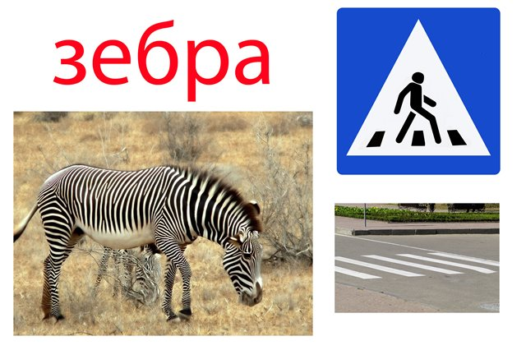
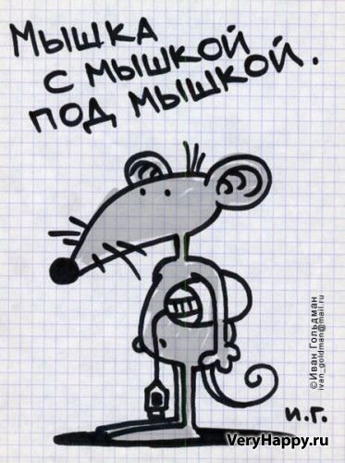
Омонимы - это слова, которые относятся к одной части речи, произносятся и пишутся одинаково, но имеют разные значения.
Например: наряд - «одежда» и наряд – «распоряжение».

Slide 19
Узнай омонимы:
1) Первые все мы в игре набираем.
Если их больше – в игре побеждаем.
Зренье вторые нам всем улучшают,
Летом от солнца глаза защищают.
2) Первое шумно из пушки стреляет,
Ну, а второе спортсмены метают.
Третье в скорлупке ореха найдете,
Если зубами его разгрызете.
3) Первую находим, вычисляем,
Много формул для нее мы знаем.
На второй же митинги, парады.
Погулять всегда по ней мы рады.
4) Первая ярко на небе сверкает,
Дождь и грозу нам она предвещает.
А вот вторую в одежде найдете,
Быстро со скрипом ее застегнете.

Slide 20
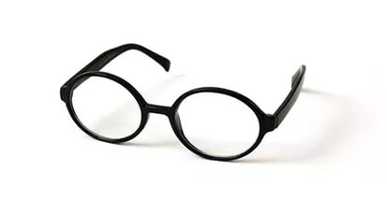
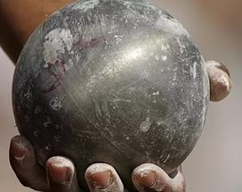
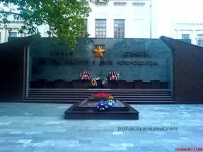
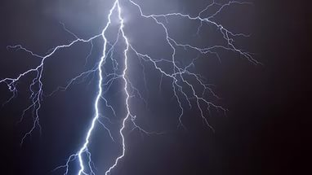
Проверь себя:
Очки
Ядро
Площадь
Молния

Slide 21
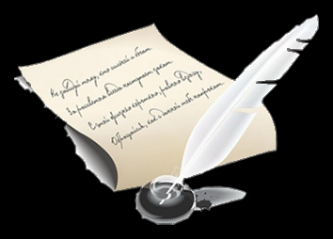
Омофоны – слова, разные по написанию, но одинаковые по произношению.
Например:
молод – молот;
луг – лук.

Slide 22

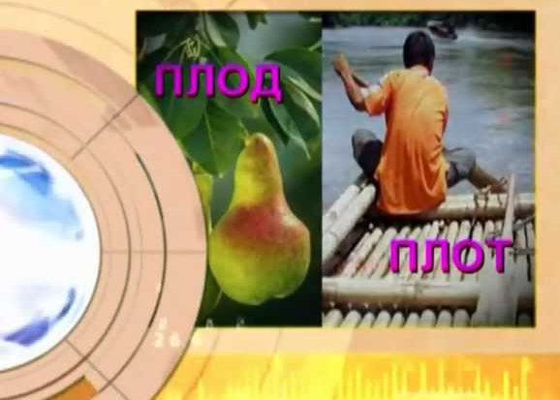
Омографы – слова, которые пишутся одинаково, но имеют ударение на разных слогах.
Например: гвОздики – гвоздИки; прОпасть - пропАсть.

Slide 23

Паронимы – это слова, разные по значению, но сходные, близкие по звучанию.
Например: экскаватор – эскалатор; контакт – контракт.

Slide 24
Найдите правильный ответ словосочетания:
1) а) обратный билет
б) обратимый билет
2) а) слова осуждения
б) слова обсуждения
3) а) человечное достоинство
б) человеческое достоинство
4) а) абонент не отвечает
б) абонемент не отвечает

Slide 25
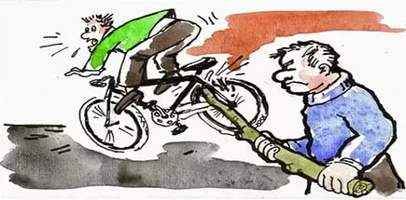
Фразеологизмы – это устойчивые сочетания слов.
Лексическое значение имеет фразеологизм в целом.
  Вставлять палки в колеса.
  Намеренно мешать кому-либо в каком-либо деле, в осуществлении чего-либо.

Slide 26
Укажите предложение с фразеологизмом:
Не уследила я за ним, барыня, а он кота в лужу посадил.
Сел поросенок в лужу и довольно улыбается.
С такой подготовкой как бы нам в лужу не сесть.

Slide 27
Фразеологические загадки:
Его проглатывают; он подвешен у другого; за него тянут, заставляя высказываться.
Ее толкут в ступе или носят в решете те люди, которые занимаются бесполезным делом, ее набирают в рот, когда молчат.
Он в голове несерьезного человека; его советуют поискать в поле, на него бросают слова и деньги.
Не цветы, а вянут, не ладони, а ими хлопают, не белье, а их развешивают.
Его тянут за хвост, покупают в мешке.
Ее ловят в мутной воде; непринужденно чувствуют себя в какой-то области; невозможность добиться улучшения материального положения.

Slide 28
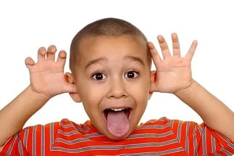
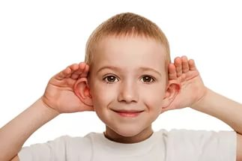
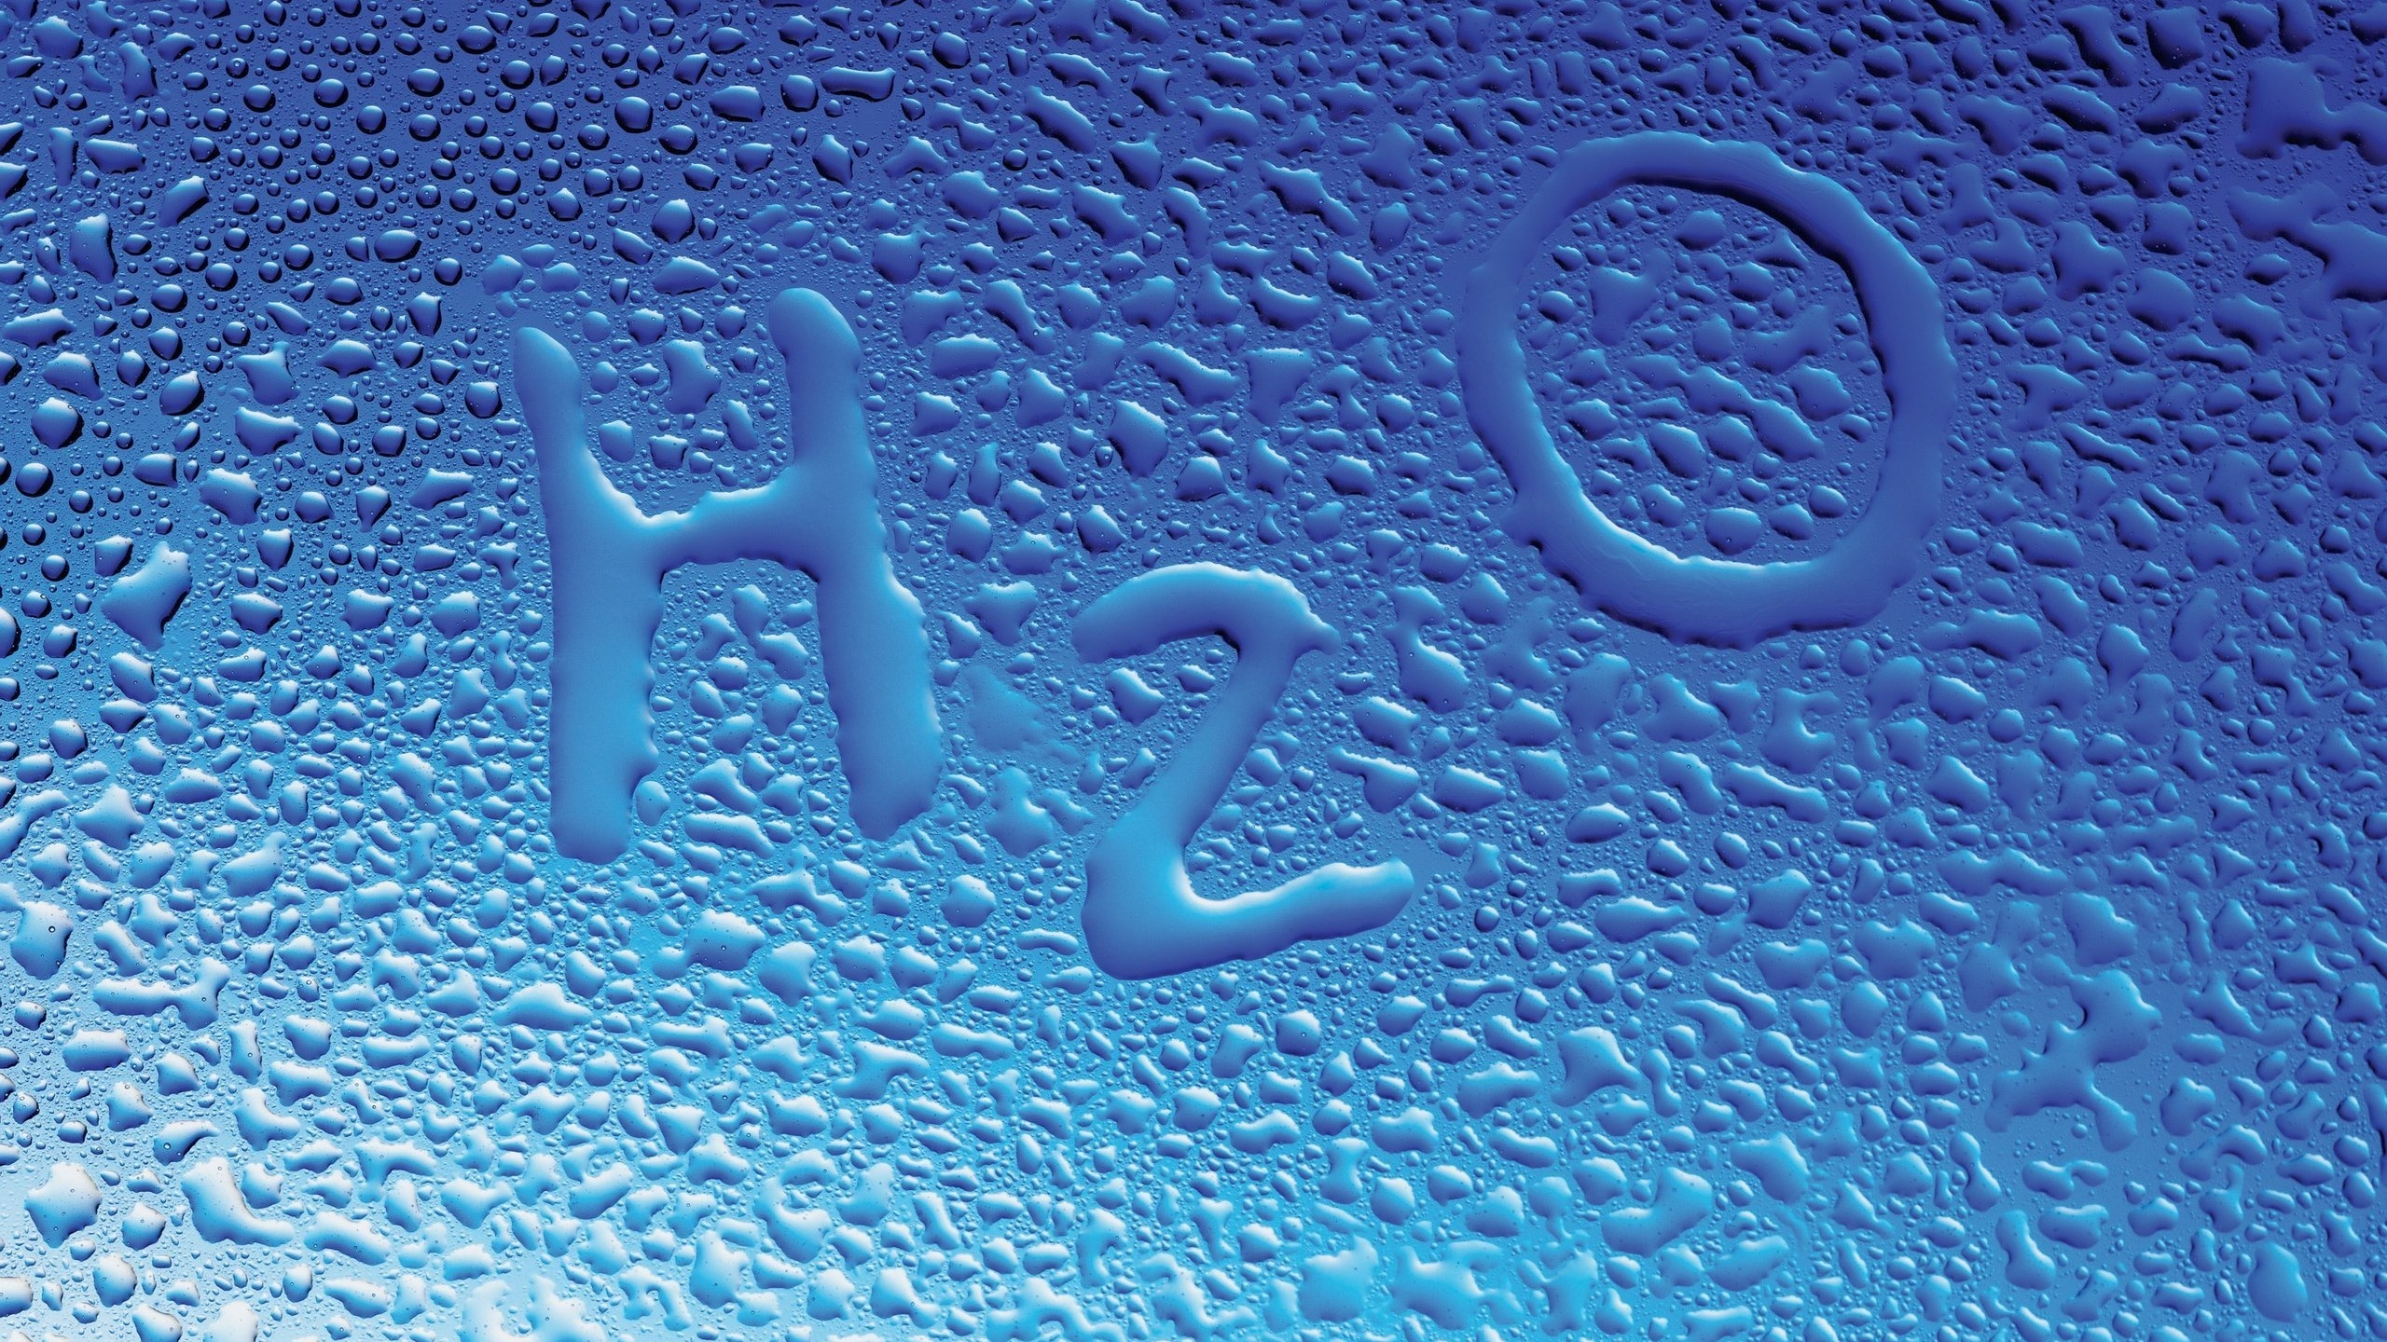
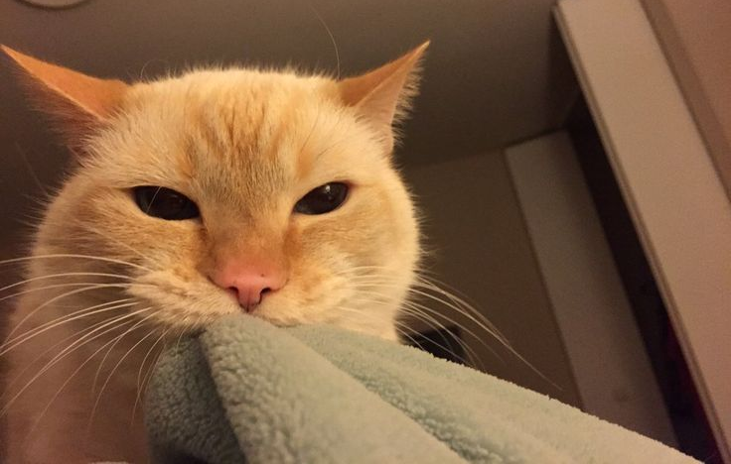
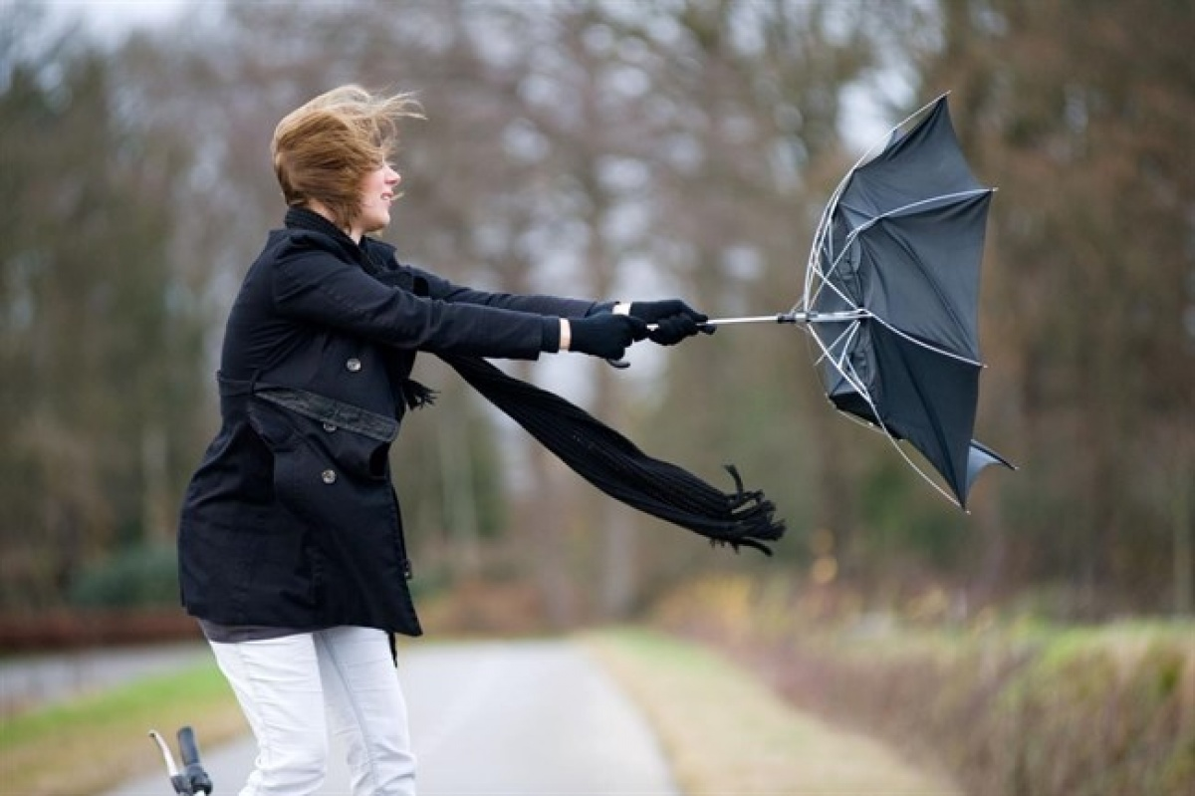
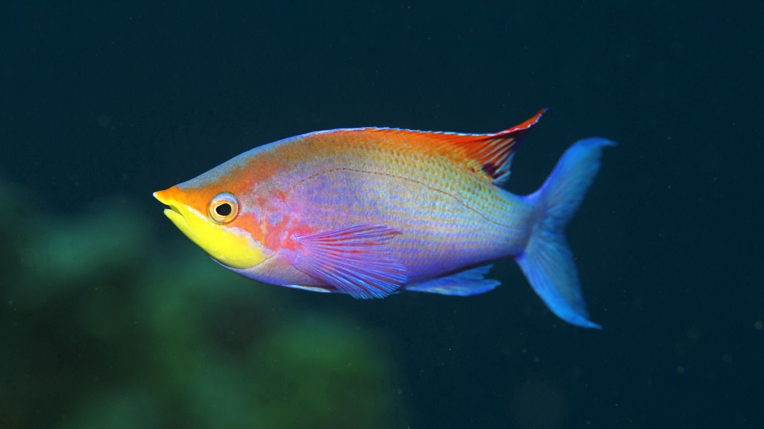
Проверь себя:
Язык
Вода
Ветер
Уши
Кот
Рыба

